Slide 1
ObjektumVezérelt Rendszerek Tervezése
7. gyakorlat

Slide 2
State
Állapot

Slide 3
State
Cél: objektum viselkedésének megváltoztatása belső állapotváltozás hatására (kívülről úgy tűnik, mintha az osztályát változtatná meg)
Alkalmazhatóság:
objektum viselkedése állapotának függvénye, és az futás közben változhat
operációkban nagy elágazások vannak, többen ugyanazon szerkezettel, pl. valami konstanstól függővé téve

Slide 4
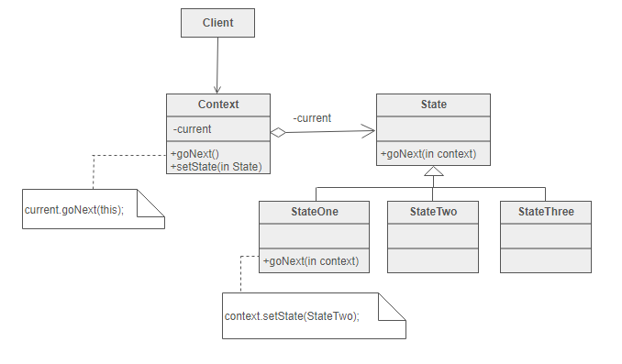
State

Slide 5
State példa
Egy RPG kalandjátékban a karakterünk attól függően, hogy milyen műveletet végzünk vele több állapotban is lehet.
Az egyes műveletek végrehajtásának az eredménye függ az adott állapottól is.

Slide 6
Strategy
Stratégia

Slide 7
Strategy
Cél: algoritmus-család meghatározása, melyben az egyes algoritmusokat egységbe zárjuk, és egymással felcserélhetővé tesszük.
Alkalmazhatóság:
hasonló osztályok csak viselkedésben különböznek, így a különbözően viselkedő objektumokhoz különböző viselkedést rendelhetünk
egy algoritmus több változata: idő/tár optimalizálás,

Slide 8
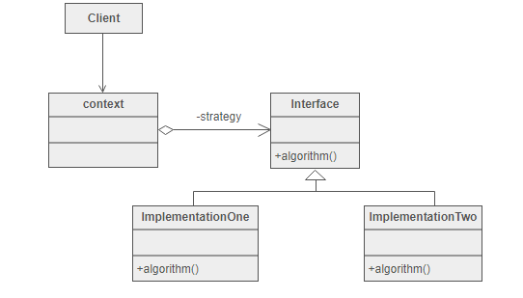
Strategy

Slide 9
Strategy példa
Egy alkalmazásban beállítástól függően gombnyomásra menthetünk json-be, vagy xml-be.
A beállításokat módosíthatjuk bármikor, a gomb megnyomására pedig a beállított módon történik meg a mentés

Slide 10
Visitor
Látogató

Slide 11
Visitor
Cél: objektum-hierarchián végezhető művelet reprezentálása az osztályok megváltoztatása nélkül
Alkalmazhatóság:
több független műveletet kell elvégezni egy objektum-struktúrán (az osztályok „beszennyezése” nélkül)
a struktúrát meghatározó osztályok ritkán változnak, új műveleteket viszont sűrűn definiálhatunk

Slide 12
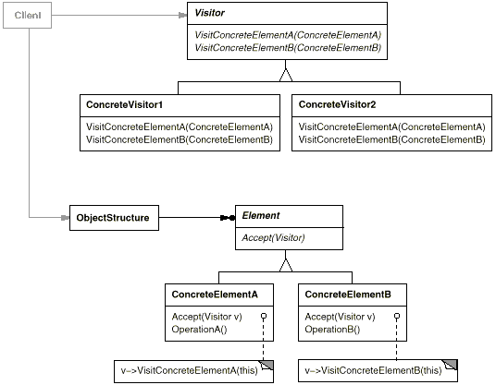
Visitor

Slide 13
Visitor példa
Composite mintánál vizsgált könyvtárszerkezet példája
Van két műveletünk:
Fa-szerkezet listázás
Könyvtárak és fájlok számának megszámolása
Két különböző műveletet számoljuk ki két különböző visitorral!

Slide 14
Visitor gondolatok
visit(), visitEnd() → template method?
generikus visit() metódus, ami általános objektumot vár az UML-en látottak helyett (egy absztrakt osztályban)
Java esetében reflection segítségével jó tud lenni

Slide 15
Interpreter
Értelmező

Slide 16
Interpreter
Cél: egy nyelv nyelvtanának reprezentálása a hozzá tartozó interpreterrel (szintaxis fa épül, majd a nyelv szavai ezen lesznek elemezve)
Alkalmazhatóság:
nyelv megadható, melynek szintaxisfáján történhet az elemzés
nagyobb feladatokhoz jobbak az elemző-generátorok (osztályhierarchia nagy lehet)
ANTLR

Slide 17
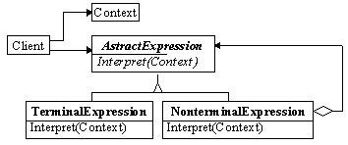
Interpreter

Slide 18
Interpreter példa - leírás
Van egy személyek elérhetőségét (Contact) tároló kollekciónk (ContactList).
Interpreter segítségével definiálunk egy kifejezést, amit arra használhatunk, hogy a kollekcióban az adott kritériumoknak megfelelő Contact-okra keresve visszakapjuk a megfelelő Contact-ok egy halmazát

Slide 19
Interpreter példa - résztvevők
AbstractExpression – Expression
NonTerminalExpression
ContainsExpression
EqualsExpression
AndExpression
TerminalExpression
VariableExpression
ConstantExpression

Slide 20
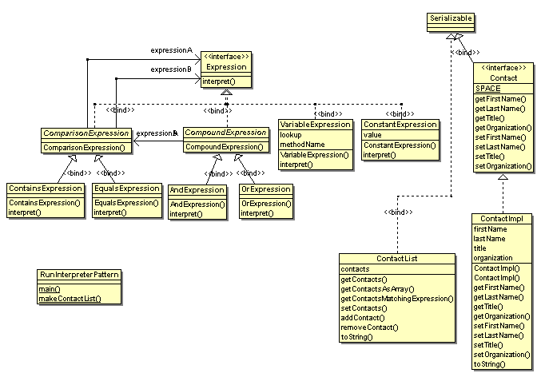
Interpreter példa - diagram

Slide 21
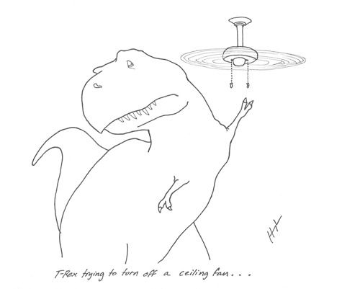
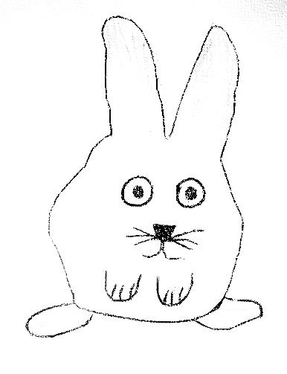
Feladat
hu.u_szeged.inf.ovrt.feladat csomagban található a CeilingFanExercise.java fájl. Tanulmányozzuk, alakítsuk át úgy, hogy legyen benne tervezési minta
Melyik mintát alkalmazhatjuk?
Alakítsuk át, próbáljuk ki.
Adjunk hozzá egy új fokozatot is!

Slide 22
Feladat
hu.u_szeged.inf.ovrt.feladat csomagban található a MusicLibraryExercise.java. Tanulmányozzuk, alakítsuk át úgy, hogy legyen benne tervezési minta. Jelenlegi gondok?!
Minden műfajt egyesével szeretném kikérni (rap, classic, stb). Mindenre kéne egy getter? Egybemosódik az adatszerkezet és az algoritmusok ☹
Mi van akkor, ha szeretnék rap és rock zenéket keresni? Egyesével, majd a halmazokat egyesítem? Írjak rá külön egy metódust? Sehogy sem túl jó jelenleg…
Melyik minta lehet?

